Slide 1
Презентация по истории России на тему: ,,Духовная жизнь Серебряного века” В.И.Суриков
Выполнила ученица 9,,а” класса Федяева Александра

Slide 2
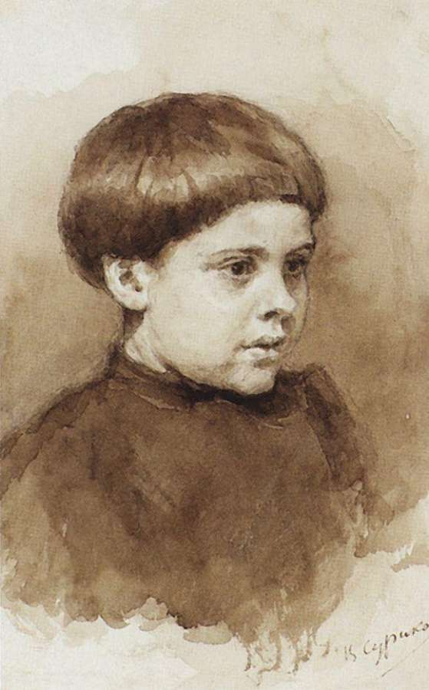
В.И.Суриков появился на свет 12 (24) января 1848 года в Красноярске. Отец — коллежский регистратор Иван Васильевич Суриков . Мать — Прасковья Фёдоровна Торгошина .
После ранней смерти отца семье пришлось несладко.Денег едва хватало на самое необходимое, однако мудрая женщина, заметив страсть сына к рисованию, умудрялась оплачивать уроки живописи. Первые уроки живописи получил от преподавателя гимназии Гребнева, преподававший рисование в Красноярском уездном училище.
После окончания училища у матери не было возможности оплачивать дальнейшее обучение .Однако судьба была милостива к талантливому юноше. Случайно увидев его работы,губернатор П. Замятин отыскал мецената, который смог оплатить обучение Сурикова в петербургской Академии художеств.

Slide 3
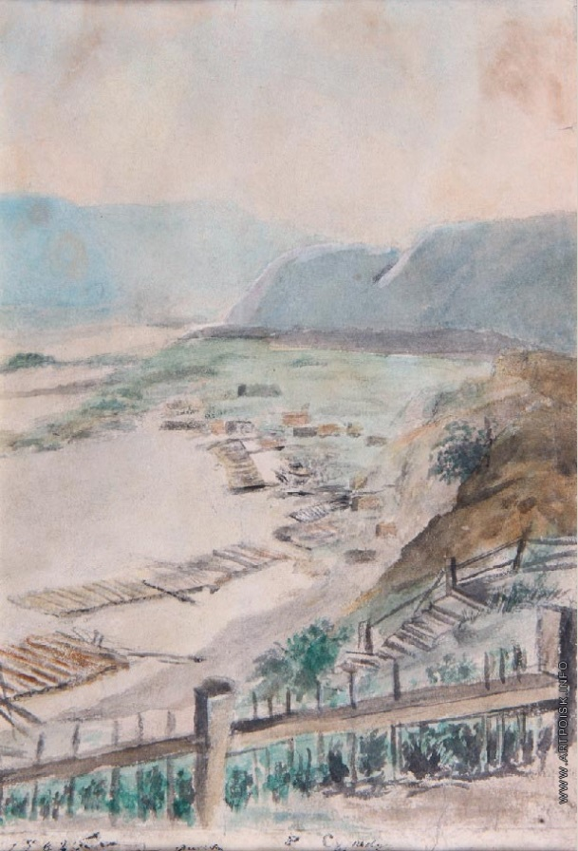
Творчество.
Самой ранней работой Сурикова, дошедшей до наших времен в целости и сохранности, стала акварель «Плоты на Енисее», написанная им в возрасте 14 лет.

Slide 4
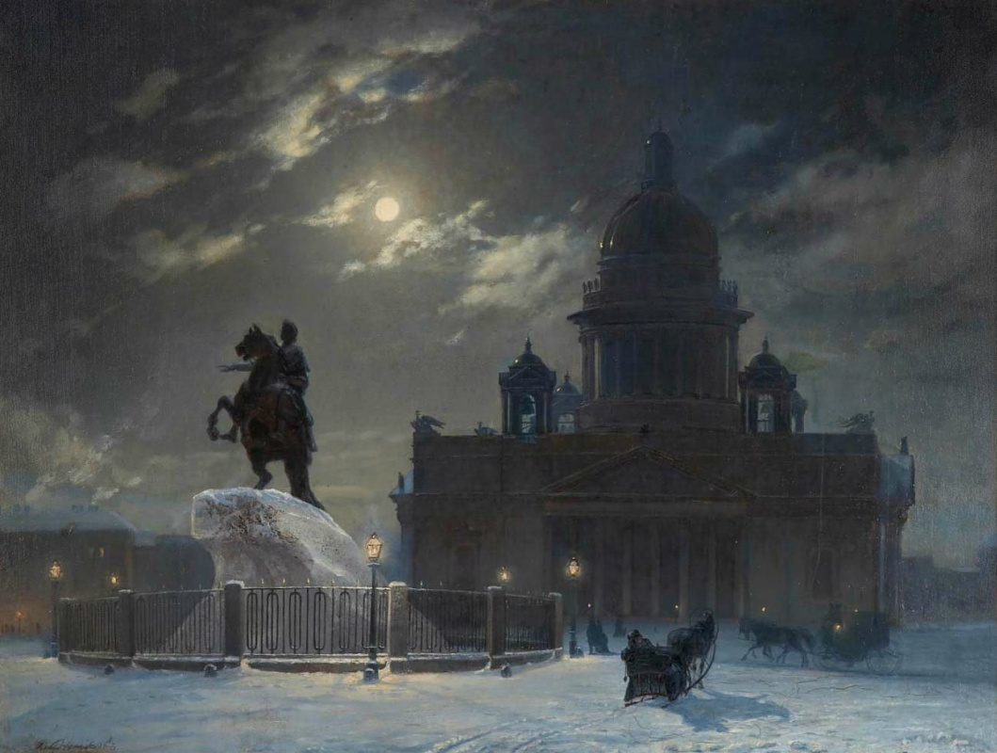
Первой картиной, которой молодой Суриков заявил о себе как мастер масштабных композиций, стал «Вид памятника Петру I на Сенатской площади в Санкт-Петербурге». Он продал ее своему меценату, П. Кузнецову, крупному золотопромышленнику.

Slide 5
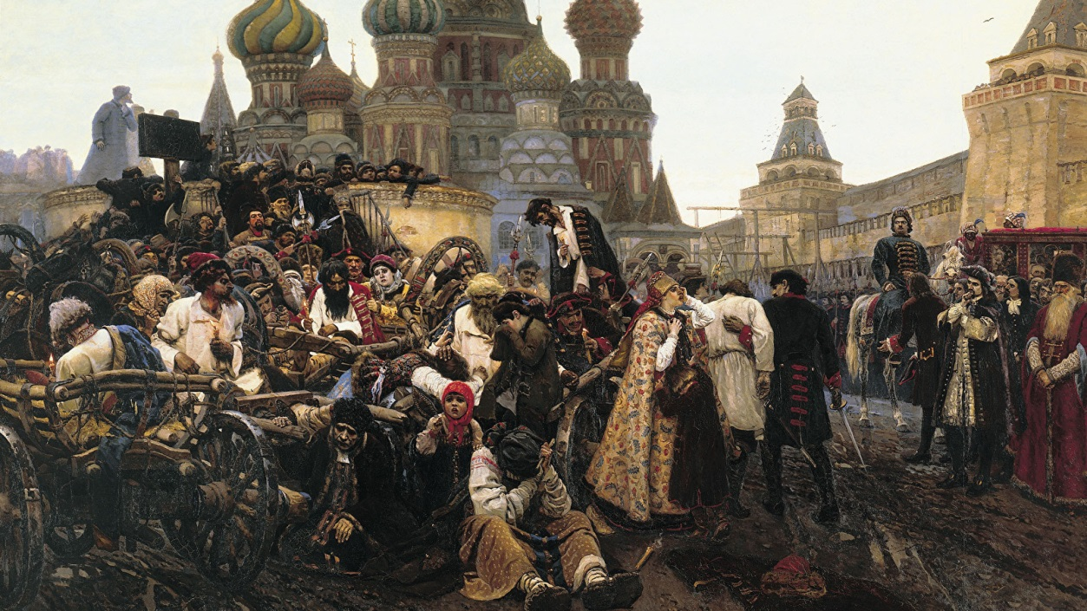
На написание одного из самых известных своих полотен – «Утро стрелецкой казни» – Суриков потратил около трех лет. Но именно эта работа открыла перед художником двери в мир большого искусства.

Slide 6
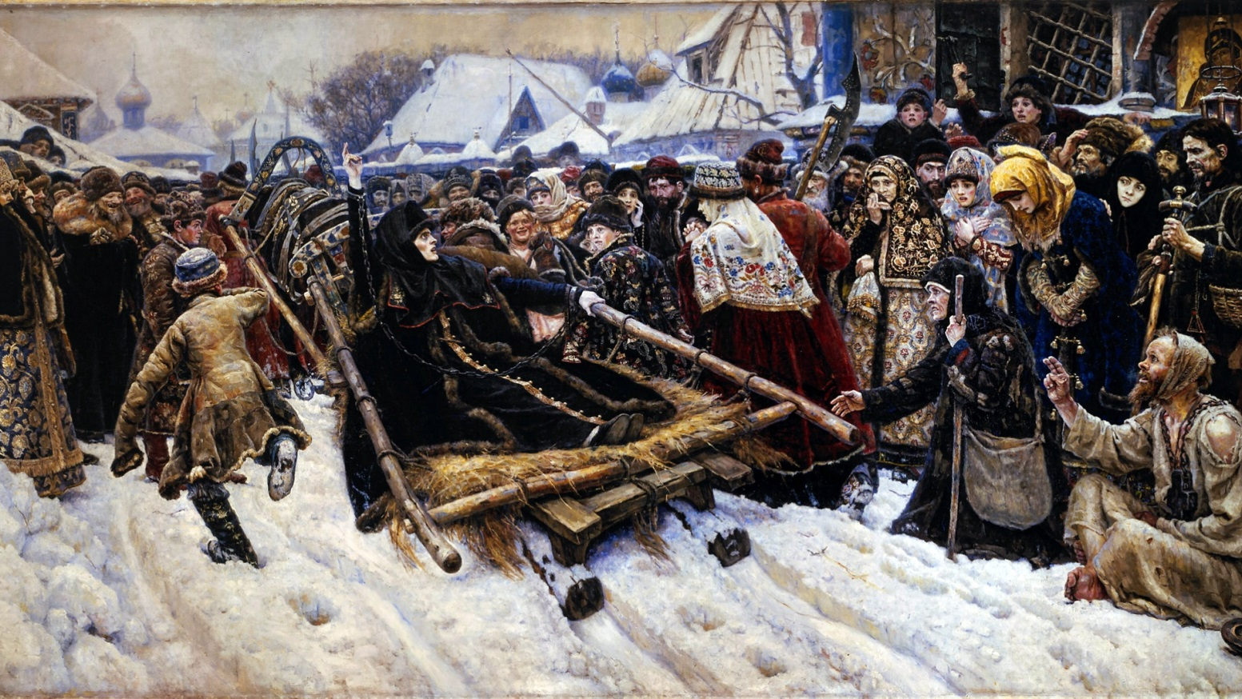
В 1881 году Суриков приступил к работе над своей знаменитой картиной «Боярыня Морозова». Он настолько трепетно относился к этому произведению, что в поисках идеальной композиции мог потратить не один месяц на бесконечные эскизы и зарисовки.

Slide 7
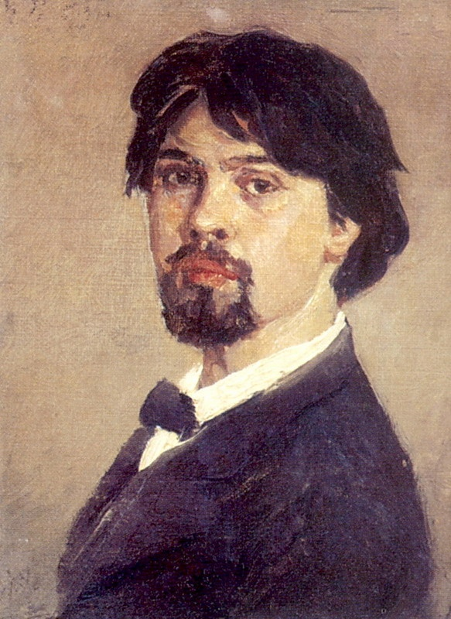
Из краткой биографии Сурикова известно, что он крайне неохотно соглашался писать портреты на заказ. Однако был вынужден делать это, чтобы быть финансово свободным.
Источником вдохновения для талантливого живописца служила музыка, в особенности, опера. Кроме того, он сам с удовольствием обучался игре на гитаре.

Slide 8
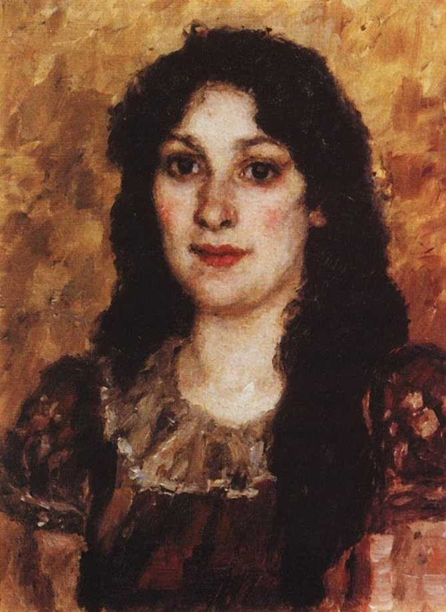
Личная жизнь.
Первой и единственной любовью живописца стала его супруга – Елизавета Августовна Шаре. Молодые люди обвенчались в 1878 году, и спустя время у них родились две дочери – Ольга и Елена.
Однако семейное счастье было недолгим – спустя 10 лет любимая супруга скончалась, оставив художника в глубочайшей депрессии. Вернуться к жизни он смог лишь благодаря творчеству.
жена В.И. Сурикова

Slide 9
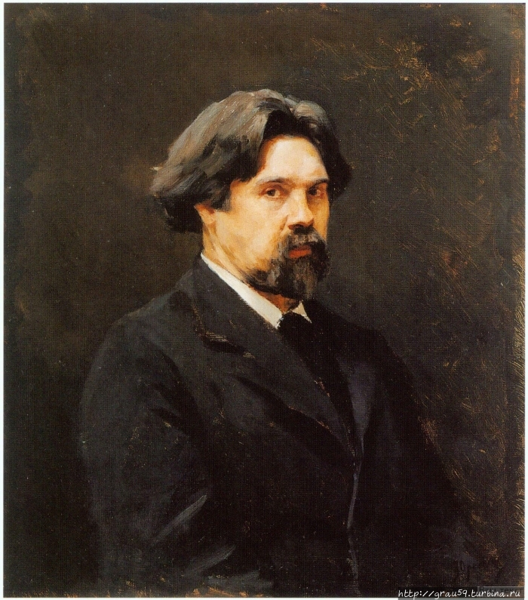
В последние годы жизни здоровье Василия Ивановича значительно ухудшилось. Он отправился в Крым на лечение, однако оно не помогло. 6(19) марта 1916 года великий художник скончался от ишемической болезни сердца.

Slide 10
Спасибо за внимание!

